Slide 1
27.8.2021, Žilina
Pravidlá futsalu
Nový výklad pravidiel / úprava

Slide 2
Pravidlo 1 – Hracia Plocha
10. Pohyb bránky
Ak brániaci hráč nedovolene pohne alebo prevráti svoju bránku a tá sa dotkne lopty, nariadi sa pokutový kop pre útočiace mužstvo a previnilý hráč musí byť napomenutý alebo, ak tým zmarí súperovi dosiahnutie gólu alebo vyloženú gólovú situáciu, musí byť vylúčený.
V prípade, že brániaci hráč prípadne brankár, či už úmyselne alebo neúmyselne posunie alebo prevráti bránku
Gól musí byť uznaný, v prípade že by lopta prešla do bránky pri normálnej pozícii bránky.
Notes:
V starých pravidlách bolo iba NVK:
ak sa jedná o úmyselné posunutie bránky, na hru sa nadviaže nepriamym voľným kopom v prospech súpera a previnivší hráč musí byť napomenutý

Slide 3
Pravidlo 1 – Hracia Plocha
10. Pohyb bránky
Ak útočiaci hráč posunie alebo prevráti súperovu bránku náhodne alebo úmyselne, gól nesmie byť uznaný, a:
• ak to bolo neúmyselne, na hru sa nadviaže rozhodcovskou loptou;
• ak to bolo úmyselné a došlo ku kontaktu lopty s bránkou, nariadi sa priamy voľný kop a previnilý hráč musí byť napomenutý
• ak to bolo úmyselné a ku kontaktu lopty s bránkou nedošlo, nariadi sa nepriamy voľný kop a previnilý hráč musí byť napomenutý
Notes:
V starých pravidlách bolo iba NVK:
ak sa jedná o úmyselné posunutie bránky, na hru sa nadviaže nepriamym voľným kopom v prospech súpera a previnivší hráč musí byť napomenutý

Slide 4
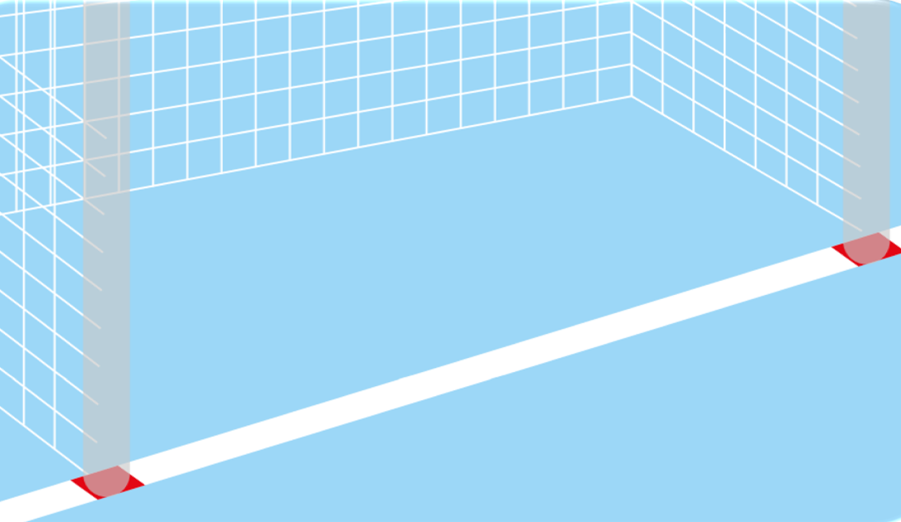
Pravidlo 1 – Hracia Plocha
10. Pohyb bránky
Dodatočné značky
umiestnené pod žrďami
pre pomoc rozhodcov.
Notes:
V starých pravidlách bolo iba NVK:
ak sa jedná o úmyselné posunutie bránky, na hru sa nadviaže nepriamym voľným kopom v prospech súpera a previnivší hráč musí byť napomenutý

Slide 5
Pravidlo 4 – Výstroj hráčov
4. Iná výstroj
Chrániče kolien a lakťov
Pokiaľ sú použité chrániče kolien alebo lakťov, ktoré nesúhlasia s hlavnou farbou rukávu/trenírok (alebo nohavíc), chrániče musia byť rovnakej farby a to čiernej alebo bielej
Notes:
V starých pravidlách bolo iba NVK:
ak sa jedná o úmyselné posunutie bránky, na hru sa nadviaže nepriamym voľným kopom v prospech súpera a previnivší hráč musí byť napomenutý

Slide 6
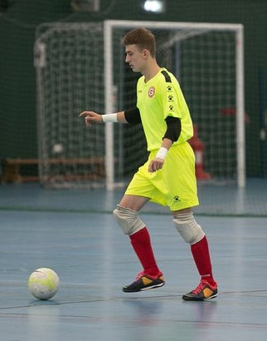
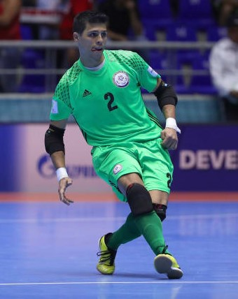
Pravidlo 4 – Výstroj hráčov
4. Iná výstroj
Chrániče kolien a lakťov
Notes:
V starých pravidlách bolo iba NVK:
ak sa jedná o úmyselné posunutie bránky, na hru sa nadviaže nepriamym voľným kopom v prospech súpera a previnivší hráč musí byť napomenutý

Slide 7
Pravidlo 5 – Rozhodcovvia
2. Rozhodnutia rozhodcov
Rozhodcovia nemôžu zmeniť spôsob nadviazania na hru pokiaľ zistili, že je nesprávne alebo po porade s iným rozhodcom ak:
- bola hra opätovne začatá
- signalizovali koniec prvého alebo druhého polčasu ( vrátane predĺženia)
- v čase keď časomerač signalizoval akustickým signálom alebo bol zápas prerušený
Notes:
V starých pravidlách bolo iba NVK:
ak sa jedná o úmyselné posunutie bránky, na hru sa nadviaže nepriamym voľným kopom v prospech súpera a previnivší hráč musí byť napomenutý

Slide 8
Pravidlo 5 – Rozhodcovia
3. Práva a povinnosti
Rozhodcovia: (…)
• zastavia hru ak (…)
• Je nariadený pokutový kop a zranený hráč je brankárom.
Notes:
V starých pravidlách bolo iba NVK:
ak sa jedná o úmyselné posunutie bránky, na hru sa nadviaže nepriamym voľným kopom v prospech súpera a previnivší hráč musí byť napomenutý

Slide 9
Pravidlo 6 – The other match officials
2. Práva a povinnosti
Časomerač:
Zabezpečuje, že doba trvania zápasu bude v zhode s ustanoveniami Pravidla 7:
• Znova spustí časomieru po tom ako bolo správne na hru nadviazané kopom z autu, hodom od bránky, kopom z rohu, výkopom, pokutovým kopom alebo rozhodcovskou loptou;
• Zastaví časomieru po tom ako bol dosiahnutý gól, po pokutovom kope alebo po udelení voľného kopu, alebo po tom ako sa zranil hráč;
• Zastaví časomieru akonáhle mu rozhodca dá na to signál;
Notes:
V starých pravidlách bolo iba NVK:
ak sa jedná o úmyselné posunutie bránky, na hru sa nadviaže nepriamym voľným kopom v prospech súpera a previnivší hráč musí byť napomenutý

Slide 10
Pravidlo 7 – Hrací čas
2. Ukončenie polčasov
Kop je považovaný za ukončený (…)
Ak brániaci hráč spácha priestupok pred tým ako je kop vykonaný, rozhodcovia pokračujú v hre nariadením opakovania kopu alebo udelením ďalšieho DFKSAF alebo podľa potreby pokutového kopu v súlade s pravidlami futsalu.
Notes:
V starých pravidlách bolo iba NVK:
ak sa jedná o úmyselné posunutie bránky, na hru sa nadviaže nepriamym voľným kopom v prospech súpera a previnivší hráč musí byť napomenutý

Slide 11
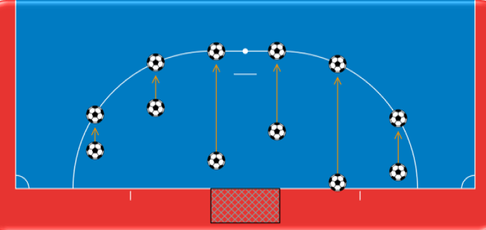
Pravidlo 8 – Začiatok hry a nadviazanie na hru
2. Rozhodcovská lopta
Lopta je vhodená jednému hráčovi tímu, ktorý sa jej naposledy dotkol v mieste kde sa lopta nachádzala, keď bola hra prerušená alebo kde sa naposledy dotkla hráča, vonkajšieho vplyvu alebo rozhodcu.
POKIAĽ sa to nestalo v pokutovom území brániaceho sa mužstva a posledný sa dotkol hráč/brankár útočiaceho mužstva
Notes:
V starých pravidlách bolo iba NVK:
ak sa jedná o úmyselné posunutie bránky, na hru sa nadviaže nepriamym voľným kopom v prospech súpera a previnivší hráč musí byť napomenutý

Slide 12
Pravidlo 8 – Začiatok hry a nadviazanie na hru
2. Rozhodcovská lopta
NEZMENILO SA
Všetci ostatní hráči (oboch mužstiev) musia byť vo vzdialenosti aspoň 2m od lopty, kým nebude v hre.
Notes:
V starých pravidlách bolo iba NVK:
ak sa jedná o úmyselné posunutie bránky, na hru sa nadviaže nepriamym voľným kopom v prospech súpera a previnivší hráč musí byť napomenutý

Slide 13
Pravidlo 8 – Začiatok hry a nadviazanie na hru
2. Rozhodcovská lopta
NEZMENILO SA
Všetci ostatní hráči (oboch mužstiev) musia byť vo vzdialenosti aspoň 2m od lopty, kým nebude v hre.
ZMENA !!!
Lopta je v hre, keď sa dotkne hracej plochy, kde hráč akého koľvek mužstva s ňou môže hrať!!!
Súper nemusí čakať, kým loptu zahrá hráč, ktorému bola lopta vhodená!!!
Notes:
V starých pravidlách bolo iba NVK:
ak sa jedná o úmyselné posunutie bránky, na hru sa nadviaže nepriamym voľným kopom v prospech súpera a previnivší hráč musí byť napomenutý

Slide 14
Pravidlo 10 – Určenie výsledku stretnutia
3. Kopy zo značky pokutového kopu
Počas kopov zo značky pokutového kopu
• Ak sa brankár dopustí priestupku a v dôsledku toho bude kop zopakovaný, brankár bude upozornený a následne napomenutý za všetky nasledujúce priestupky.
• Ak je hráč zahrávajúci kop potrestaný za priestupok spáchaný po tom, čo rozhodcovia signalizovali vykonanie kopu, tento kop sa bude rátať ako nepremenený a hráč bude napomenutý.
• Ak sa brankár aj hráč dopustia priestupku súčasne, kop sa bude rátať ako nepremenený a hráč bude napomenutý.
Notes:
V starých pravidlách bolo iba NVK:
ak sa jedná o úmyselné posunutie bránky, na hru sa nadviaže nepriamym voľným kopom v prospech súpera a previnivší hráč musí byť napomenutý

Slide 15
Pravidlo 10 – Určenie výsledku stretnutia
3. Kopy zo značky pokutového kopu
Procedúra
Pred tým ako kopy zo značky pokutového kopu začnú:
Ak na konci zápasu alebo predĺženia a pred tým ako sa kopy zo značky pokutového kopu začnú, mužstvo s väčším počtom hráčov (v rátane náhradníkov) ako super, sa môžu rozhodnúť znížiť počet svojich hráčov na rovnaký počet ako má super.
Rozhodcovia musia byť upovedomený o mene a čísle hráča, ktorý sa kopov nezúčasní.
Akýkoľvek vyradený hráč už do hry nemôže zasiahnuť. (okrem výnimiek)
Notes:
V starých pravidlách bolo iba NVK:
ak sa jedná o úmyselné posunutie bránky, na hru sa nadviaže nepriamym voľným kopom v prospech súpera a previnivší hráč musí byť napomenutý

Slide 16
Pravidlo 10 – Určenie výsledku stretnutia
3. Kopy zo značky pokutového kopu
Procedúra
Počas kopov zo značky pokutového kopu:
Pokiaľ sa počas kopov zníži počet hráčov v jendom mužstve, mužstvo s väčším počtom hráčov sa môže rozhodnúť znížiť svoj počet hráčov na rovnaký počet ako súperove mužstvo.
Rozhodcovia musia byť upovedomený o mene a čísle hráča, ktorý sa kopov nezúčasní.
Akýkoľvek vyradený hráč už do hry nemôže zasiahnuť. (okrem výnimiek)
Notes:
V starých pravidlách bolo iba NVK:
ak sa jedná o úmyselné posunutie bránky, na hru sa nadviaže nepriamym voľným kopom v prospech súpera a previnivší hráč musí byť napomenutý

Slide 17
Pravidlo 10 – Určenie výsledku stretnutia
3. Kopy zo značky pokutového kopu
Výnimky
Brankár, ktorý nie je schopný pokračovať pred alebo počas kopov, môže byť vymenený hráčom alebo náhradníkom, vyradeným pre dorovnanie počtu hráčov, ale vymenený brankár už ďalej nemôže zasiahnuť do procedúry kopov.
Ak už brankár stihol vykonať kop, jeho náhrada môže vykonať kop až v druhom kole kopov.
Hráč, ktorý bol na začiatku vyradený z procedúry kopov a potom nahradil zraneného brankára, môže zahrať kop v prvom kole kopov, pokiaľ nahradený brankár, pred tým ako sa zranil, kop nevykonal.
Notes:
V starých pravidlách bolo iba NVK:
ak sa jedná o úmyselné posunutie bránky, na hru sa nadviaže nepriamym voľným kopom v prospech súpera a previnivší hráč musí byť napomenutý

Slide 18
Pravidlo 13 – Voľné kopy
Výsledok priameho voľného kopu začínajúcim šiestym akumulovaným faulom (DFKSAF)
Priestupok | Lopta skončí v bránke | Lopta neskončí v bránke
Priestupok útočiaceho hráča | DFKSAF sa opakuje | Nepriamy voľný kop pre brániace sa mužstvo
Priestupok brániaceho hráča | Gól | DFKSAF sa opakuje a brániaci hráč sa upozorní; Napomenutý za každý ďalší priestupok
Priestupok útočiaceho aj brániaceho hráča | DFKSAF sa opakuje | DFKSAF sa opakuje a obaja hráči sa upozornia; Budú napomenutí za každý ďalší priestupok
Priestupok brankára | Gól | Nechytená: DFKSAF sa neopakuje (pokiaľ hráč nebol jasne ovplyvnený) Chytená: DFKSAF sa opakuje a brankár je upozornený; Napomenutý za každý ďalší priestupok
Notes:
V starých pravidlách bolo iba NVK:
ak sa jedná o úmyselné posunutie bránky, na hru sa nadviaže nepriamym voľným kopom v prospech súpera a previnivší hráč musí byť napomenutý

Slide 19
Pravidlo 14 – Pokutový kop
Výsledok Pokutového kopu
Priestupok | Lopta skončí v bránke | Lopta neskončí v bránke
Priestupok útočiacim hráčom | Pokutový kop sa opakuje | NVK pre brániace mužstvo
Priestupok brániacim hráčom | Gól | Pokutový kop sa opakuje
Priestupok brániacim aj útočiacim hráčom | Pokutový kop sa opakuje | Pokutový kop sa opakuje
Priestupok brankára | Gól | Nechytená: PK sa neopakuje (pokiaľ hráč nebol jasne ovplyvnený) Chytená: PK sa opakuje a brankár je upozornený; Napomenutý za každý ďalší priestupok
Lopta zahratá k vlastnej bránke | NVK pre brániace mužstvo | NVK pre brániace mužstvo
Notes:
V starých pravidlách bolo iba NVK:
ak sa jedná o úmyselné posunutie bránky, na hru sa nadviaže nepriamym voľným kopom v prospech súpera a previnivší hráč musí byť napomenutý

Slide 20
Pravidlo 15 – Kop z autu
Ak bol zahratý kop z autu a potom ako bola lopta v hre, opustila HP tou istou postrannou čiarou z akej bola zahraná, bez dotyku akéhokoľvek iného hráča:
Nariadený kop z autu pre súpera z miesta kde lopta opustila HP !!!
Procedúra :
Pozícia lopty, hráči na HP a mimo HP, vzdialenosť od lopty, tresty
Notes:
V starých pravidlách bolo iba NVK:
ak sa jedná o úmyselné posunutie bránky, na hru sa nadviaže nepriamym voľným kopom v prospech súpera a previnivší hráč musí byť napomenutý

Slide 21
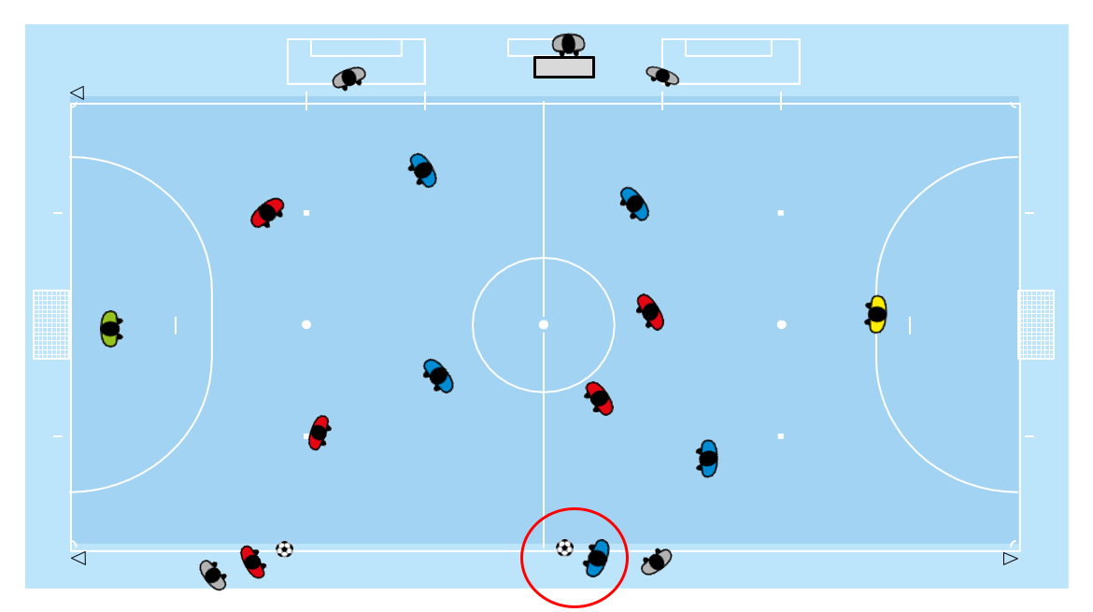
Pravidlo 15 – Kop z autu
Notes:
V starých pravidlách bolo iba NVK:
ak sa jedná o úmyselné posunutie bránky, na hru sa nadviaže nepriamym voľným kopom v prospech súpera a previnivší hráč musí byť napomenutý

Slide 22
Ďakujem za pozornosť..
Notes:
V starých pravidlách bolo iba NVK:
ak sa jedná o úmyselné posunutie bránky, na hru sa nadviaže nepriamym voľným kopom v prospech súpera a previnivší hráč musí byť napomenutý

